Slide 1

^{66-67. A munka világa}
A. Mi legyek? Milyen szakmát válasszak?
B. Hogyan találjunk jó munkahelyet?
C. Milyen foglakoztatási formák vannak?

Slide 2
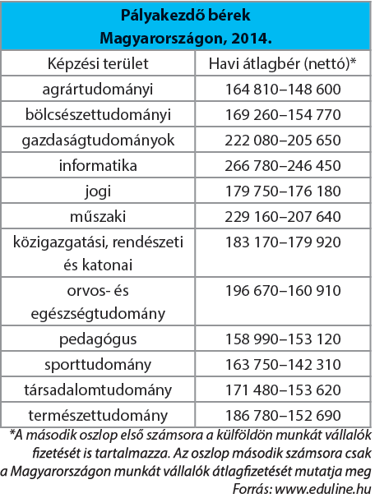
^{66–67. A munka világa}
A. Mi legyek? Milyen szakmát válasszak?
^{Vár a felvételi}
Petinek közeleg az érettségi vizsga és a felsőoktatási felvételi jelentkezési időpontja. Döntenie kell, hogy hol tanuljon tovább. Mivel egyaránt érdekli a gyógyítás és pénzügyek világa, vakarja is a fejét, hogy hova adja be a jelentkezését. Szerencsére az iskolában egy személyzeti tanácsadó a pályaválasztást segítő tréninget tartott, ahol azt is bemutatta: a friss diplomások milyen havi nettó átlagjövedelmet érhetnek el a különböző képzési területeken.
Tekintsd át a táblázatot és állapítsd meg, hogy melyik képzési terület felel meg leginkább Peti érdeklődésének és melyik biztosítana számára magasabb jövedelmet az egyetem elvégzése után!
Állítsd sorrendbe az egyes képzési területeket az átlagjövedelem alapján!
Írd össze fontossági sorrendben azokat a tevékenységeket, amelyekkel szívesen foglalkozol szabadidődben!
Állíts össze hasonló listát a középfokú végzettséget igényelő képzési területekről!
Milyen nehézségei lehetnek egy pályakezdőnek az első munkahelyén?Hogy lehet csökkenteni, elkerülni a beilleszkedési problémákat?

Slide 3

^{66–67. A munka világa}
B. Hogyan találjunk jó munkahelyet?
^{Nagybácsi nagy bajban}
Molnár családot az egyik hétvégén meglátogatta apu testvére. A mindig vidám és nagyhangú nagybácsi azonban szokatlanul csendes volt, amit Évi szóvá is tett. Némi unszolásra elmondta, hogy a vállalat, ahol raktárvezetőként dolgozik, pénzügyi gondokkal küzd, és könnyen lehet, hogy elveszíti a munkáját. Már hetek óta új állás után vadászik, de eddig nem nagyon járt sikerrel. A család ekkor elhatározta, hogy segítenek állást találni a nagybácsinak.

Slide 4
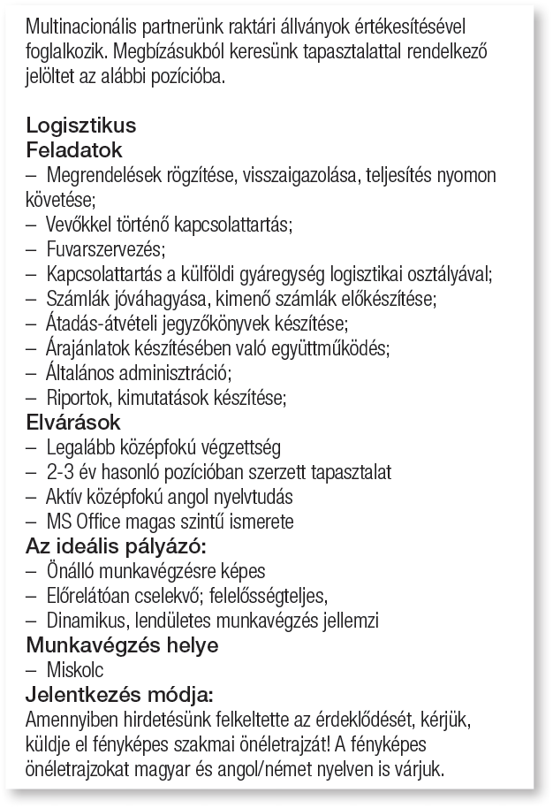
66–67. A munka világa – B. Hogyan találjunk jó munkahelyet?
Mit gondolsz, miért nehéz idősebb korban munkahelyet váltani? Milyen beilleszkedési problémák lehetnek egy munkahelyen?
Milyen álláskeresési technikák vannak? Mit tanácsolhatnak Petiék a nagybácsinak?
Peti az interneten vadászva egy ígéretes álláshirdetést talált.
A hirdetés alapján válaszd ki azokat a képességeket és készségeket, amelyek szükségesek lehetnek a nagybácsi számára az állás megszerzéséhez!
Milyen személyes emberi tulajdonságokat vár el a hirdető az állásra jelentkezőktől? Ez miért fontos?
Készítsd el a saját önéletrajzodat egy hasonló álláshirdetésre, ahol pályakezdőt keresnek!

Slide 5

^{66–67. A munka világa}
C. Milyen foglakoztatási formák vannak?
^{Állás és ajánlat}
Közösen elkészített önéletrajzot kedvezően fogadta az állást meghirdető cég. A nagybácsit állásinterjúra hívták, ahol a várakozásokon felül szerepelt, és bekerült a három legjobb jelölt közé, akikkel már a fizetésről és a munkaszerződés részleteiről is egyeztettek. A nagybácsi lelkesedése azonban kicsit alábbhagyott, amikor kiderült: a cég az első hat hónapban részmunkaidőben és megbízási jogviszonyban kötne vele szerződést, és csak azt követően vennék fel főállásába. Eddigi munkahelyén főállásban és munkaviszonyban alkalmazták, viszont jóval kevesebb nettó fizetésért.
Miért hagyott alább a nagybácsi lelkesedése? Foglald össze a jelenlegi és az új állás előnyeit és hátrányait!
Te elfogadnád a cég ajánlatát? Indokold meg a válaszodat!
Tájékozódj környezetben: kivel milyen foglalkoztatási formában kötöttek szerződést!

Slide 6
^{Összegzés}
^{A legfontosabb tudnivalók}

Slide 7

^{66–67. A munka világa}
A. Mi legyek? Milyen szakmát válasszak?
A céljainknak megfelelő szakma megtalálásához elsősorban megfelelő önismeret szükséges. Pontosan tisztában kell lennünk azzal, hogy ismereteink, érdeklődésünk közül melyek azok, amelyek mások számára is hasznosnak lehetnek. Ismernünk kell az erősségeinket, fel kell mérnünk a lehetőségeinket (például milyen képességeink szorulnak további fejlesztésre), készségeink határait és a gyengeségeinket is.
A saját lehetőségeink felméréséhez érdemes listát készíteni. A sokféle személyes tulajdonságot és képességet érdemes úgy csoportosítani, hogy a fő szempont az legyen: mennyire hasznosak a jövőnk szempontjából.

Slide 8
66–67. A munka világa – A. Mi legyek? Milyen szakmát válasszak?
A szakma (amit gyakran mesterségnek is hívnak) egy bizonyos tevékenységi kör betöltéséhez szükséges ismeretek, készségek, képességek, tapasztalatok együttesét jelenti. Egy-egy szakma elsajátítása többnyire képzettséget és gyakorlatot igényel, de szakmája lehet valakinek rendszeres gyakorlás nélkül is, például a frissen végzett szakembereknek vagy a pályát változtatóknak.
^{Jó, ha tudod!}
A különféle jogszabályok nem azonosak annak a megítélésében, hogy ki minősül pályakezdőnek. Alaphelyzetben azt tekintik pályakezdőnek, aki nem töltötte be 25. életévét (felsőfokú végzettség esetén a 30. életévét) és iskolai tanulmányait befejezte vagy megszakította. Ezt további egyedi szabályok egészíthetik ki. Például álláskeresési támogatásra csak az a pályakezdő jogosulhat, aki nem talált magának munkát, nyilvántartásba vették a területileg illetékes munkaügyi központ kirendeltségén és vállalja az együttműködést az intézménnyel.

Slide 9
66–67. A munka világa – A. Mi legyek? Milyen szakmát válasszak?
A szakképzettség a szakma egyik meghatározója, amely magába foglalja a munkavállaló elméleti és gyakorlati szakmai ismereteit. Ennek három szintje létezik: alapfokú, középfokú vagy felsőfokú szakképzettség. Fontos tudni, hogy szakemberek csak közép- vagy felsőfokú végzettséggel lehetünk.
^{TIPP}
A www.palyanet.hu oldalon található teszt segítségével megtudhatjátok, hogy melyek a hozzátok illő tevékenységek és pályaterületek, illetve milyen típusú munka illene hozzátok. A Nemzeti Munkaügyi Hivatal honlapján is több önismereti tesztet találhattok.

Slide 10

^{66–67. A munka világa}
B. Hogyan találjunk jó munkahelyet?
A piacgazdaságok természetes velejárója a munkaerő-hiány és -felesleg folyamatos változása. A munkavállalók ezért gyakran kényszerülnek arra, hogy időről időre kilépjenek a munkaerőpiacra és állást keressenek. Ennek fontos lépése a célok meghatározása, vagyis el kell döntenünk: milyen munkakört, milyen feladatot kívánunk ellátni a jövőben. Különösen fontos lépés ez a pályakezdők esetében, hiszen az első állásunk meghatározhatja a további pályafutásunkat is.
Ha tisztában vagyunk a céljainkkal, a következő lépés az álláslehetőségek felkutatása. Ma már számos nyílt forrásból tájékozódhatunk az aktuális lehetőségekről. Ilyenek például az újsághirdetések, internetes hirdetések (állásportálok, közösségi oldalak), a munkaerő-közvetítő irodák ajánlatai (személyzeti tanácsadó cégek, fejvadász cégek), ifjúsági információs központok, állásbörzék, munkaügyi központok, szórólapok, falragaszok, hirdetőtáblák.

Slide 11
66–67. A munka világa – B. Hogyan találjunk jó munkahelyet?
Vannak olyan állások is, amelyeket nem hirdetnek meg nyilvánosan, hanem esetleg csak a saját weboldalon, speciális nem mindenki által elérhető helyeken. Az ilyen zárt források lehetnek az ismerősök információi, a média (tv, rádió, internet) hírei, a vállalatok saját honlapján közölt információk, szakmai kiadványok vagy a munkavállalók felkutatására szakosodott szakemberek, az úgynevezett fejvadászok ajánlatai.
A kiválasztott álláslehetőségeket egy önéletrajz és egy úgynevezett motivációs levél benyújtásával lehet megpályázni. Előbbi jellemzően a pályázó iskolai végzettségeit és képességeit, eddigi munkahelyeit, utóbbi pedig az állással kapcsolatos személyes elvárásait tartalmazza. A benyújtott pályázat alapján az állást hirdető felméri, hogy érdemes-e egy személyes találkozás keretében jobban megismernie a pályázót.
^{TIPP}
A leggyakrabban használt önéletrajz forma az Europass önéletrajz, melynek elkészítéséhez az alábbi honlapon találsz segítséget: www.europass.hu

Slide 12
66–67. A munka világa – B. Hogyan találjunk jó munkahelyet?
Az úgynevezett állásinterjúra előzetesen fel kell készülni és tájékozódni, hogy mivel foglalkozik a cég, mik a termékei, illetve milyen szolgáltatásokat kínál, miket tart a legfőbb értékeinek.
A sikeres interjú után várható a visszajelzés. Amennyiben az adott cég megtalálta a számára megfelelő jelöltet egy utolsó, egyeztető megbeszélésre hívhatja még a jelentkezőt, ahol a munkaszerződés konkrét feltételeit határozzák meg.
^{Jó, ha tudod!}
Az önéletrajz az álláskeresés legfontosabb kelléke, ez alapján dönti el a munkáltató, hogy ki felel meg a leginkább az adott állás feltételeinek. Magyarországon egyre többször a latin curriculum vitae kifejezést (rövidítve CV) vagy az angolban használatos resume kifejezést használják erre a dokumentumra. Az önéletrajzban fordított időrendben (azaz az aktuálistól haladunk a régebbiek felé) kell felsorolnunk a tanulmányok és a munkahelyek idejét és helyét, valamint célszerű egy portréfotót és az elérhetőségeinket is feltüntetni. Az önéletrajzban nem szabad bővebb leírásokat elhelyezni magunkról és a pályázott állással kapcsolatos elvárásainkról, ezeket az önéletrajz mellékleteként szereplő úgynevezett motivációs levélben tüntessük fel.

Slide 13
^{66–67. A munka világa}
C. Milyen foglakoztatási formák vannak?
A hatályos jogszabályok értelmében ellenérték fejében, más részére és irányítása alatt munkát végezni csak munkaviszonyban lehet. Ennek tipikus formái lehetnek a magyar munkajog hatálya alá tartozó munkaviszony, a közszolgálati és a közalkalmazotti jogviszony. Bár a leggyakoribb a napi nyolc órára, határozatlan időre kötött munkaszerződés, egyre szélesebb körben terjednek el az úgynevezett nem tipikus (atipikus) munkaviszonyok és egyéb foglalkoztatási formák.
^{Jó, ha tudod!}
A munkavégzés alapjául szolgáló szerződés típusát a felek szabadon választhatják meg. Viszont ha a megállapodás valójában más jogviszonyt takar (színlelt), akkor a törvény kimondja: a jogviszonyt a leplezett megállapodás alapján kell megítélni. Ennek alapján munkát nemcsak munkaviszonyban, hanem munkavégzésre irányuló egyéb jogviszonyban is lehet végezni. Ilyen jogviszonynak minősül a bedolgozói jogviszony és a munkavégzési kötelezettséget magában foglaló szövetkezeti tagsági viszony, a szakcsoporti tagsági viszony, a vállalkozási és megbízási szerződésen alapuló, valamint a személyes közreműködéssel járó gazdasági és polgári jogi társasági, ügyvédi és az egyéni vállalkozói tevékenység.

Slide 14

66–67. A munka világa – C. Milyen foglakoztatási formák vannak?
Számos atipikus foglalkoztatási forma lehetséges. Ilyen például a részmunkaidős foglalkoztatás, rugalmas munkaidő, a távmunka és típusai, mobil távmunka (pl.: tanácsadók, területi képviselők, üzletkötők), a kölcsönzött munkaerő, a bedolgozói jogviszony, az egyszerűsített foglalkozás keretében végzett alkalmi munkavégzés, a diákok foglalkoztatása, ösztöndíjas foglalkoztatás és a megbízási jogviszony.
A nem tipikus foglalkoztatás előnyei közé sorolják, hogy javíthatja a munkavállalók elégedettségét, mivel könnyebb összehangolniuk a munkát és a családi életet. A munkáltatók esetében csökkenthet az igazolatlan hiányzások és a felmondások száma. Ez a termelékenység fokozódásához vezethet. Ugyanakkor a hátrányokkal is számolni kell. Egyrészt a munka így nehezebben tervezhető, másrészt a munkavállaló kiszolgáltatottabbá válik, nem védik őt a munkaviszonyra vonatkozó szigorú szabályok.

Slide 15
^{66-67. A munka világa}
Mi legyek? Milyen szakmát válasszak? A szakma (amit gyakran mesterségnek is hívnak) egy bizonyos tevékenységi kör betöltéséhez szükséges ismeretek, készségek, képességek, tapasztalatok együttesét jelenti. A céljainknak megfelelő szakma megtalálásához tudnunk kell, hogy milyen piacképes ismeretekkel, képességekkel rendelkezünk. Ismernünk kell az erősségeinkkel, tisztában kell lennünk a lehetőségeinkkel (például milyen képességeink szorulnak további fejlesztésre), készségeink határaival és a gyengeségeinkkel is.
Hogyan találjunk jó munkahelyet? Ma már számos helyről, nyílt forrásból tájékozódhatunk az aktuális lehetőségekről. Vannak olyan állások is, amelyeket csak személyes kapcsolatokon (ismerősök információi, a média hírei, a vállalatok saját honlapján közölt információk, szakmai kiadványok vagy a munkavállalók felkutatására szakosodott szakemberek ajánlatai) keresztül érhetőek el.
Milyen foglakoztatási formák vannak? A hatályos jogszabályok értelmében ellenérték fejében, más részére és irányítása alatt munkát végezni csak munkaviszonyban lehet. Ennek tipikus formái lehetnek a magyar munkajog hatálya alá tartozó munkaviszony, a közszolgálati és a közalkalmazotti jogviszony. Bár a leggyakoribb a napi nyolc órára, határozatlan időre kötött munkaszerződés, egyre szélesebb körben terjednek el az úgynevezett nem tipikus (atipikus) munkaviszonyok és egyéb foglalkoztatási formák.

